Slide 1
webpack进阶
-fish

Slide 2
loader：处理文件，做webpack的翻译官 loader是一个导出为function的node模块，将匹配到的文件进行转换，同时loader可以链式传递，loader文件处理器是一个commonjs风格的函数，函数接受string/buffer类型的入参，最后一个loader并且必须返回一个string/buffer类型的返回值

Slide 3
loader分为两类：异步loader、同步loader

Slide 4
同步loader： 可以通过return，this.callback输出返回值

Slide 5
同步loader：module.exports = function(content, map, meta) { //一些同步操作 outputContent=someSyncOperation(content) return outputContent; }

Slide 6
module.exports = function(content, map, meta) { this.callback( err: Error | null, content: string | Buffer, sourceMap?: SourceMap, meta?: any ); return; }

Slide 7
异步loader：module.exports = function(source) { var callback = this.async(); // 做异步的事 doSomeAsyncOperation(content, function(err, result) { if(err) return callback(err); callback(null, result); }); };

Slide 8


Slide 9
mk-loader实现const path =require('path') const fs = require('fs') const { getOptions ,parseQuery } =require("loader-utils") const marked = require("marked"); module.exports = function (source) { this.cacheable && this.cacheable() const options = getOptions(this) try { let str = marked(source) let code = JSON.stringify(str).replace(/[\u2028\u2029]/g, str => str === '\u2029' ? '\\u2029' : '\\u2028'); return `// Exports\nexport default ${code};` } catch (err) { this.emitError(err); return null } } 这是根据html-loader改变的版本，并不提倡，因为一个loader只实现一个功能

Slide 10
loader 的周边工具： loader-utils：https://github.com/webpack/loader-utils loader-runner工具调试loader的单个文件，不依赖 https://www.npmjs.com/package/loader-runner

Slide 11
plugin：可以直接触及webpack的编译过程，插件能够钩入到每个编译触发的所有关键事件，编译的每一步都具备完全访问compiler对象的能力，如果某些钩子还可以访问compilation，完成比loader更强大的功能

Slide 12
plugin 的开发思路（看看源码为啥？）： 1、导出一个函数， 2、函数上面必须有一个apply方法可调用，上面可以访问complier对象 3、在apply中指定一个钩子 4、在事件钩子中使用webpack提供的api处理资源 5、webpack提供的方法返回该资源， 6、每个plugin上的compiler与compilation是相同的

Slide 13
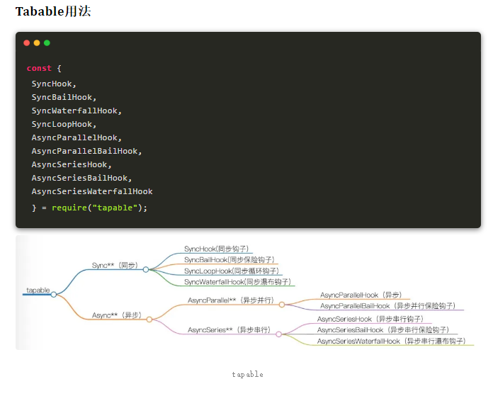
敲重点
webpack核心库

Slide 14
SyncWaterfallHook 为串行同步执行，上一个事件处理函数的返回值作为参数传递给下一个事件处理函数。 SyncHook.js 是处理串行同步执行的文件，在触发事件之后，会按照事件注册的先后顺序执行所有的事件处理函数。 SyncBailHook.js同样为串行同步执行，如果事件处理函数执行时有一个返回值不为空。则跳过剩下未执行的事件处理函数。 SyncLoopHook 为串行同步执行，事件处理函数返回true表示继续循环，如果返回undefined的话，表示结束循环。 AsyncParallelHook 、asyncSeriesHook为异步并行执行，就是后者多一个回调函数
hook暴露 tap, tapAsync 和 tapPromise 方法，调用分别用call，callAsync，promise

Slide 16
class DemoPlugin { constructor() { console.log('init') } //钩子的执行事件怎么确定的？对应到事件是上面是怎么对应到 apply(compiler) { compiler.hooks.emit.tapAsync('bbb',(compilation,fn) => { let fileList = 'in this build:\n\n' console.log(compilation.assets) for(var filename in compilation.assets){ fileList+='-'+filename+'\n' } compilation.assets['index.md']={ source:function (){ return fileList }, size:function(){ return fileList.length } } fn() }) } } module.exports = DemoPlugin

Slide 17


